Slide 1

ANÁLISIS DE LA EFECTIVIDAD Y MOTIVOS DE RETIRADA DE TEZEPELUMAB EN PACIENTES CON ASMA GRAVE NO CONTROLADA
D.C. Echavarría Kashmiri ¹, B. Muñoz Sánchez ¹, A. León Lloreda ¹, M. Polonio González ¹, J.F. Medina Gallardo ¹, M. Ferrer Galván ¹, M. A. Romero Falcón ¹, M.V. Maestre Sánchez ¹, F.J. Álvarez Gutiérrez ¹
(1)Hospital Universitario Virgen del Rocío

Slide 2
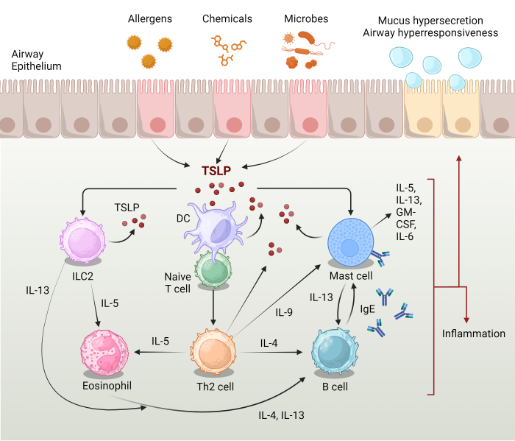
INTRODUCCIÓN
Tezepelumab, un anticuerpo monoclonal dirigido contra la linfopoyetina estromal tímica (TSLP), se ha consolidado como una opción terapéutica para el asma grave no controlada (AGNC).
Ensayos clínicos han demostrado su eficacia
Reduciendo exacerbaciones
Mejorando función pulmonar
Control de síntomas.
Imagen: https://bpsbioscience.com/therapeutic-targeting-of-tslp-in-asthma-and-copd

Slide 3


INTRODUCCIÓN
Evidencia en la práctica habitual sigue siendo limitada.
Objetivos:
Evaluar la efectividad de Tezepelumab en pacientes con asma grave no controlada.
Analizar los motivos de retirada del tratamiento.

Slide 4
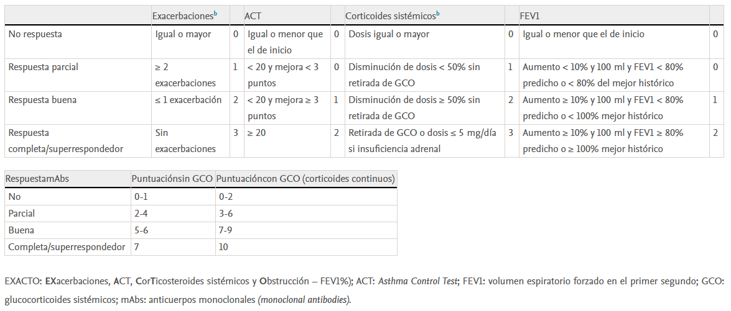
METODOLOGÍA
Visita
1 y 2
(6-12 meses)
Valoración variables
Escala EXACTO
Estudio observacional retrospectivo
Pacientes tratados con Tezepelumab Octubre-2023 hasta Noviembre-2024 en la Unidad de Asma de nuestro centro
Datos clínicos
Visita
Basal
Datos funcionales
Datos inflamatorios
Tabla exacto: https://www.elsevier.es/en-revista-open-respiratory-archives-11-articulo-documento-consenso-asma-grave-adultos--S2659663622000388

Slide 5
METODOLOGÍA
Se registraron los motivos de retirada del tratamiento en los casos correspondientes.
Los análisis estadísticos incluyeron:
  Pruebas descriptivas (medias, desviación estándar y frecuencias)
  Análisis bivariantes (chi-cuadrado y t-student) para explorar las diferencias en los pacientes con respuesta buena+completa.

Slide 6
RESULTADOS
Pacientes con Tezepelumab (n=54)
Excluidos (n=13)
Datos incompletos (n=3)
Tratamiento retirado (n=10)
Pacientes incluidos (n=41)
Sin respuesta (n=4)
Respuesta Parcial (n=22)
Respuesta Buena/Completa (n=15)

Slide 7
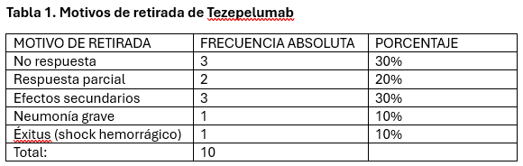

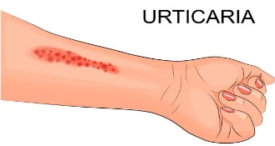
RESULTADOS
1
2
Imagen 1: /https://www.google.com/url?sa=i&url=https%3A%2F%2Fwww.vecteezy.com%2Fvector-art%2F9319491-flu-disease-and-symptom-on-kid-boy-character-vector-illustration&psig=AOvVaw23rBpuutVL72MzXNneaKa8&ust=1740845854702000&source=images&cd=vfe&opi=89978449&ved=0 CBkQjhxqFwoTCMDhi67i5osDFQAAAAAdAAAAABAE
Imagen 2: https://www.google.com/url?sa=i&url=https%3A%2F%2Fwww.istockphoto.com%2Fes%2Filustraciones%2Furticaria&psig=AOvVaw2hQDCejhTZSr7WsiMyr4e6&ust=1740845803981000&source=images&cd= vfe&opi=89978449&ved=0CBYQjRxqFwoTCPiJ-5Xi5osDFQAAAAAdAAAAABAE

Slide 8
RESULTADOS
Tabla 2: Variables con respecto al tratamiento del paciente
Variable | No Respuesta / Parcial | Respuesta Buena + Completa | Valor p
Naive | 8 | 11 | 0.008*
GCO previos | 7 | 1 | 0.115*
Dosis ICS (mg) | 2020 ± 980 | 1960 ± 885 | 0.848**
Dosis GCO (mg) | 36 ± 20 | 15 | 0.370**
Ciclos GCS | 3 ± 2 | 4 ± 2 | 0.373**
Agudizaciones | 3 ± 2 | 4 ± 2 | 0.448**
Tabla 1: Variables con respecto a características y antecedentes del paciente
Variable | No Respuesta / Parcial | Respuesta Buena + Completa | Valor p
Sexo | Hombres: 10 | Hombres: 6 | 0.923*
 | Mujeres: 16 | Mujeres: 9
Edad | 52 ± 13 | 62 ± 11 | 0.012**
Comienzo Asma | 31 ± 17 | 48 ± 17 | 0.011**
Tabaco | Nunca: 13 | Nunca: 6 | 0.236*
 | Exfumador: 10 | Exfumador: 9
 | Fumador: 3 | Fumador: 0
Asma-EPOC | 8 | 4 | 0.781*
Atopia | 13 | 7 | 0.837*
Poliposis | 1 | 2 | 0.261*
Rinitis | 18 | 5 | 0.026*
ERGE | 5 | 1 | 0.213*
AOS | 5 | 2 | 0.591*
Dermatitis Atópica | 2 | 0 | 0.251*
Tabla 3: Variables con respecto a datos funcionales y analíticos del paciente
Variable | No Respuesta / Parcial | Respuesta Buena + Completa | Valor p
FEV₁ (%) | 59.46 ±19 | 61.93 ± 15 | 0.672**
Mejor FEV₁ (%) | 78.7 ±19.7 | 79.6 ± 18.8 | 0.885**
Reversibilidad (%) | 39.5 ±11.4 | 29 ± 3.2 | 0.828**
FVC % | 71.9 ±16.5 | 74 ± 11 | 0.239**
ACT | 10.8 ±3.2 | 10 ± 2.9 | 0.620**
Eosinofilia basal | 120.4 ±11.3 | 248.7 ± 25.8 | 0.035**
Eosinofilia máxima histórica | 340.4 ±168 | 554 ±87.9 | 0.367**
IgE | 203.1 ±337 | 481 ±78.7 | 0.246**
FENO | 18.8 ±12.4 | 21.5 ±16.7 | 0.570**
*: p valor chi-cuadrado **: p valor t-student. AOS: Apnea Obstructiva del sueño, ERGE: Enfermedad por Reflujo Gastroesofágico. EPOC: Enfermedad pulmonar obstructiva crónica, ICS: Corticoide inhalado, GCO: Corticoide oral, GCS: Corticoide sistémico. Naive: Pacientes sin tratamiento con monoclonal previo

Slide 9
CONCLUSIONES
El tratamiento con Tezepelumab fue retirado en el 18.5% de los casos, principalmente por falta de respuesta o efectos adversos.
  Un 36.5% de los pacientes mostró una respuesta buena + completa, asociada significativamente con:
Ausencia de monoclonales previos (naive)
Inicio tardío del asma
Eosinofilia basal al inicio de tratamiento
Ausencia de Rinitis
Mayor edad

